Slide 1
FUTBOL
ANIL SAĞLAM
16060601020
BEDEN EĞİTİMİ VE SPOR ÖĞRETMENLİĞİ

Slide 2
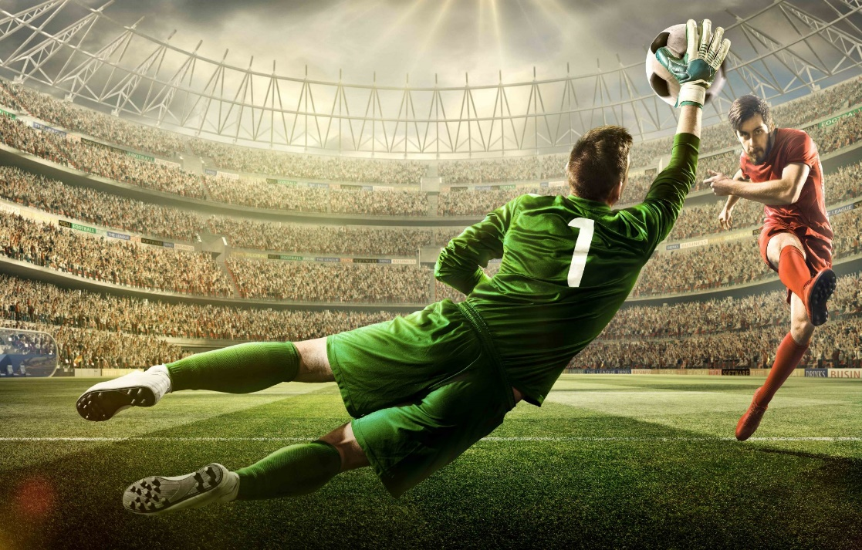
FUTBOL NEDİR ?
PENALTI
FAUL
OFSAYT
Futbol 11’er kişilik iki takım arasında oynanır ve kendine özgü kuralları vardır. Oyunun amacı, topu rakip kaleye sokmaktır. Topu elle ve kolla oynamak kesinlikle yasaktır, ama kafa ile ya da kurallara uygun olarak bedenin herhangi bir yeriyle topa vurulabilir. Yalnızca kaleciler belirlenmiş bir alan içinde topu elle tutabilir.
Futbolcular kendi takımının simgesi olan forma giyerler. Her oyuncunun forması üzerinde farklı bir numara yazılıdır. Yalnızca kaleciler, öbür oyunculardan kolayca ayırt edilebilmesi için farklı renkte forma giyer. Bütün futbolcular, bu oyun için uygun biçimde üretilmiş özel ayakkabılar krampon) kullanırlar.

Slide 3
Futbol Saha Ölçüleri Nedir?
Futbol alanı dikdörtgen biçiminde, uzunluğu 90-120 metre, genişliği ise 45-90 metredir. Ancak uluslararası maçlarda bu ölçüler uzunluk 100-110 metre, genişlik 64-75 metredir. Uzun kenarlara taç çizgisi, kısa kenarlara kale çizgisi denir. Futbol sahasında taç çizgisi kale çizgisinden daima uzun olmalıdır. İki taç çizgisi arasında uzanan ve alanı tam ortasından ikiye bölen çizgiye ise orta çizgi adı verilir. Orta çizginin tam ortasında 9,15 metre yarıçapında bir çember bulunur ve bu çembere de orta yuvarlak denir. Karşılaşma bu çemberin içinden yapılan vuruşla başlar. Karşılaşma başlamadan önce oyuncular, kendi yarı alanlarında yer alırlar. Kale çizgilerinin tam ortasında birer kale bulunur. Kale iki kale direği ve bir üst direkten oluşur. İki direk arası 7,32 metre, üst direğin yerden yüksekliği ise 2,44 metredir. Futbol topunun çevresi 68-70 cm, oyunun başlangıcındaki ağırlığı ise 410-450 gram arasında değişir.

Slide 4
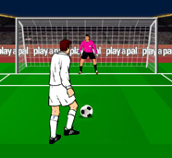
Penaltı Nedir?
Kale önlerinde kale çizgisine bitişik olmak üzere 40,32 x 16,50 metre boyutlarında ceza alanı bulunur. Kalecilerin topu elle tutabildikleri tek yer burasıdır. Bu alan içinde, kalenin hemen önünde 18,32 x 5,50 metre boyutlarındaki başka bir alana da kale alanı (altıpas) denir. Ceza alanı içinde rakip oyuncuya yapılan fauller ve kaleci dışındaki futbolcuların elle topa dokunmaları dahil 9 kusurlu hareket olarak nitelendirilen hareketler penaltı ile cezalandırılır. Penaltı atışı, ceza alanı içinde kale çizgisinin ortasından 11 metre uzaklıktaki penaltı noktasından yapılır. Kaleci, top penaltıyı atan oyuncunun ayağından çıkmadan öne doğru hareket edemez, yalnızca kale çizgisi üzerinde sağa sola hareket edebilir.

Slide 5
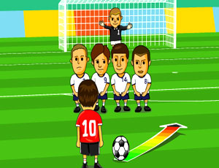
Serbest Vuruş Nedir?
Hakem kuralları çiğneyen takımı serbest vuruş kararıyla da cezalandırabilir. Serbest vuruşlarda, rakip takımın oyuncularının topa vuruş noktasından en az 9,15 metre uzakta durmaları gerekir. Eğer bir oyuncu rakip oyuncuyu sakatlayacak ölçüde sert ve kasıtlı faul yaparsa, orta hakem bu oyuncuyu sarı ya da kırmızı kartla cezalandırır. Kırmızı kart gören oyuncu oyundan çıkarılır ve takımı eksik oyuncuyla oyunu sürdürmek zorunda kalır. Üst üste iki sarı kart gören oyuncu da kırmızı kart görmüş durumuna düşer. Futbol oyununda bir başka ceza atışı da ofsayttır.

Slide 6
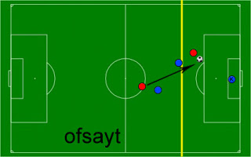
Ofsayt Nedir?
Top hücuma geçen takımın oyuncusuna atıldığı sırada, o oyuncu ile kale çizgisi arasında, kaleci ya da karşı takım oyuncusu dışında karşı takımdan en az bir oyuncu yoksa ofsayt kararı verilir. Ofsayt yalnızca karşı takımın oyun alanı içinde gerçekleşir.

